Slide 1
Dveops 기반의
고가용성 가상화 MSA 시스템 구축 -1
윤동현
2025.04.30

Slide 2
Task.
1
문제 상황 1
1
문제 상황 1
2
Docker 인스턴스 생성
2
Docker 인스턴스 생성
3
Docker
4
문제 상황 2
4
쿠버네티스 생성

Slide 3
Part 1
문제 상황 1
목표
코드 및 어플리케이션 배포를 위한 인프라 구축에 있어 Amazon Cloud Service를 선택하였으나, 해당 인프라의 가용성을 추구하는 외에도 추가적으로 각 어플리케이션 프로세스를 가상화하여 구축 가능한 환경을 조성하고자 한다.
이 때, 가장 대중적으로 사용되고 Use-Case가 많은 솔루션인 Docker 컨테이너 엔진을 선택하려고 한다.
해당 컨테이너 엔진에 대한 설치와 운용에 대한 지식이 현재의 가상화 기반 서비스에서 요구되고 있다.

Slide 4
Part 1
문제 상황 1
주제
Docker 컨테이너 엔진에 대한 설치와 필요한 프로세스 및 컨테이너 가동과 제어를 수행하고자 한다. 해당 컨테이너 엔진은 AWS 상의 EC2 인스턴스에 배치하여 인프라 가용성과 서비스 가용성을 모두 확보하고자 한다.
Docker의 설치와 컨테이너 구동을 실시하고 해당 부분에 대한 외부에서의 연결을 수행한 후 그 문제 해결 과정을 과제 요구사항에 맞게 작성한 후 결과물을 제출하시오.

Slide 5
Part 1
문제 상황 1
요구 사항
Docker 컨테이너 엔진의 최신 버전을 EC2에 docker-test 인스턴스에 설치하시오.
Docker 컨테이너가 설치된 인스턴스에 주어진 컨테이너를 생성하시오.
컨테이너를 외부에서 연결 가능하도록 구성하시오.
컨테이너가 로컬 호스트와 데이터를 공유할 수 있도록 만드시오.
Docker의 최신 버전을 EC2 인스턴스에 설치
Docker 컨테이너 엔진 위에 다음과 같은 컨테이너 생성
httpd 컨테이너 / nginx 컨테이너 / tomcat 컨테이너
해당 컨테이너들에 임의의 포트를 지정하고, 모든 컨테이너가 해당 포트로 외부에서 접근할 수 있도록 만드시오.
단, httpd 및 nginx 컨테이너 생성 시 각 컨테이너에서 사용하는 웹 서버 루트 디렉터리가 로컬 호스트의 /httpddata, /nginxdata에 각각 바인드 마운트 및 볼륨 마운트 될 수 있도록 만들고 로컬 호스트 디렉터리에 html 파일을 테스트용으로 만들어 확인하시오.

Slide 6
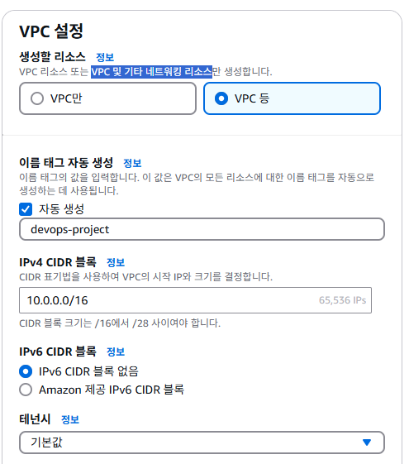
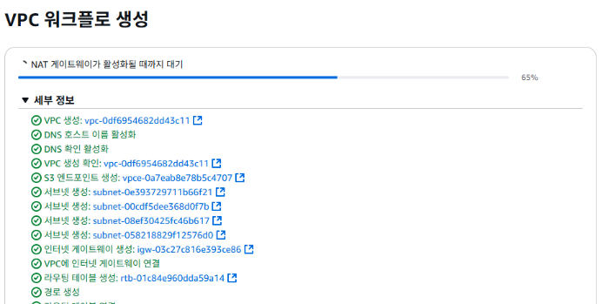
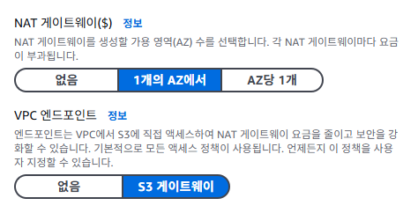
Part 2
Docker 인스턴스 생성
VPC 생성
Docker EC2 생성 전 먼저 사용할 VPC 부터 생성한다.
Private 인스턴스를 이용해 docker Ec2 생성 수행 → NAT Gateway 생성
Workflow 생성 완료

Slide 7
Part 2
Docker 인스턴스 생성
인스턴스 생성
AWS EC2 를 이용해서 서버를 생성한다.
이 때, Docker를 Private Subnet에 생성하고자 한다.
Private Subnet에 생성된 인스턴스의 경우 외부에서 원격 접속이 안되기 때문에 이를 위한 Bastion 서버도 생성한다.
 | Bastion | Docker
이름 | ec2-bastion | Docker-test
OS image | AWS Linux 2023 | AWS Linux 2023
인스턴스 유형 | t2.micro(프리 티어) | t2.micro(프리 티어)
Key pair | 키 페어 새로 생성 | 키 페어 새로 생성
VPC | 생성한 VPC 활용 | 생성한 VPC 활용
Subnet | Public | Private
퍼블릭 IP 할당 | O | X
보안 그룹 | SSH(22) + deault | SSH(22) + tcp(8080~9000) + default

Slide 8
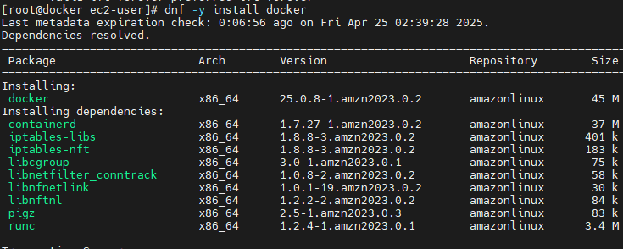
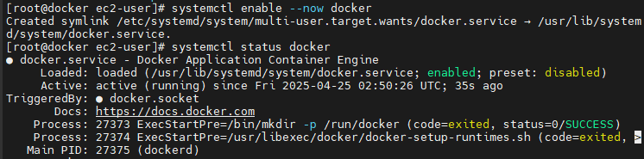
Part 3
Docker
Docker 설치
Docker 컨테이너 엔진 최신 버전을 설치한다.
sudo dnf -y install docker
Docker 실행
sudo systemctl enable --now docker

Slide 9
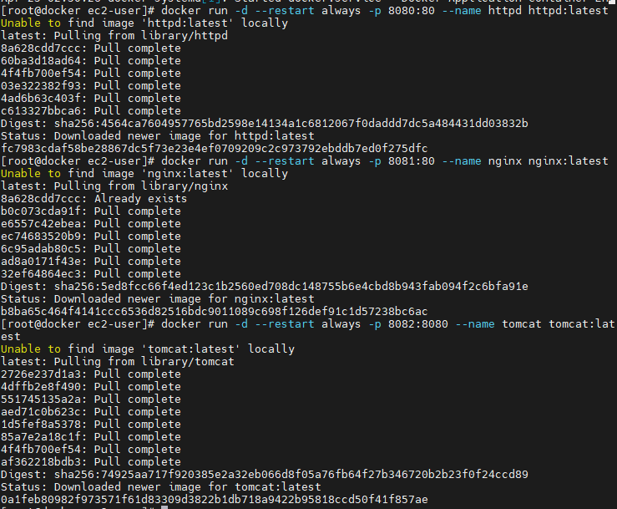
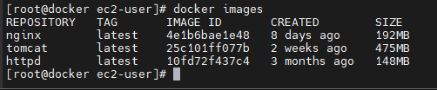

Part 3
Docker
Docker 컨테이너 생성
Docker 컨테이너를 실행하는 과정을 수행한다. 이때, build 하지 않고 바로 실행하는 경우에는 이미지 파일도 가져온다.
Docker 컨테이너를 실행할 때 옵션은 아래와 같다.
-d : 백그라운드 실행
--restart always : 컨테이너가 종료되었을 때도 재실행
-p : 진입하는 포트 번호와 컨테이너 내부에서 동작하는 포트 번호를 입력
--name : 해당 컨테이너에 부여할 고유한 이름

Slide 10

Part 3
Docker
Docker 바인드 마운트 & 볼륨 마운트
바인드 마운트의 경우 호스트 디렉터의 내용을 컨테이너 디렉터리에 덮어쓰기 때문에, 해당 컨테이너 경로에 존재하는 데이터는 모두 무시되거나 삭제된다.
볼륨 마운트의 경우에는 컨테이너의 초기 상태를 복사하여 유지하기 때문에, 기본 설정을 유지하면서 커스터마이징을 수행할 수 있다.
Docker 바인드 마운트(Httpd 와 연결)
컨테이너 내부와 연결할 디렉토리를 생성한다. : mkdir /httpddata
컨테이너를 실행한다.
컨테이너 내부에 접속하여 index.html 파일 하나를 만든다.
<!DOCTYPE html> <html> <head> <title> httpd server</title> </head> <body> <h1>HTTP Test Pages!</h1> </body> </html>

Slide 11
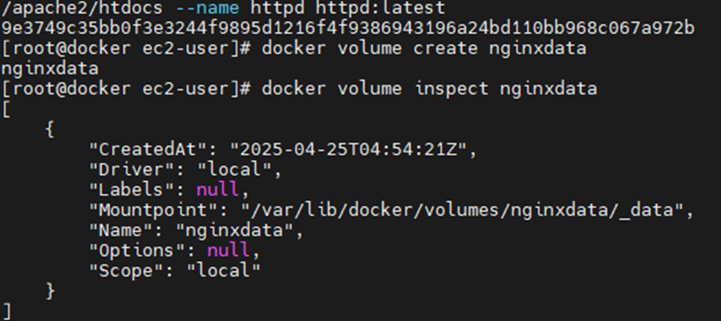
Part 3
Docker
Docker 볼륨 마운트 (nginx와 연결)
볼륨 생성 : docker volume create nginxdata
생성한 볼륨 조회 : docker volume inspect nginxdata
마운트 포인트를 이용하면 컨테이너와 연결 할 수 있다.
-v 옵션을 이용해 컨테이너를 실행한다.
docker run -d --restart always -p 8081:80 –v nginxdata:/usr/share/nginx/html --name nginx nginx:latest
Index.html 테스트 파일을 생성한다.
<!DOCTYPE html> <html> <head> <title>nginx server</title> </head> <body> <h1>nginx Test Pages!</h1> </body> </html>
Tomcat 서버의 경우에는 기본 설정으로 동작을 수행

Slide 12
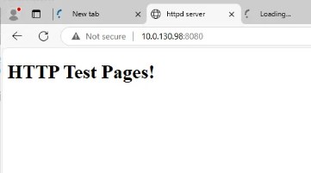
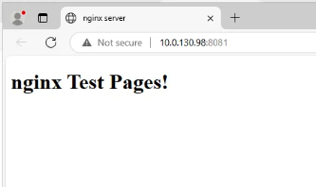
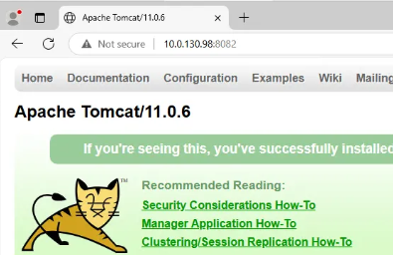
Part 3
Docker
외부와 연결
현재 docker Ec2 가 Private Subnet 에 존재하기 때문에 현재 상태에서 외부에서 테스트를 수행하면 성공 여부를 확인할 수 없다.
이를 위해서, 로드 밸런서를 이용해 외부로 접속하는 방법 또는 같은 VPC 내부에서 윈도우 서버를 생성하여 접속하는 테스트를 수행하는 방법이 존재한다.
테스트 수행은 VPC 내부에 윈도우 서버를 생성해서 확인해보았다.

Slide 13
Part 4
문제 상황 2
목표
컨테이너 엔진인 Docker를 선택하여 가상화된 프로세스인 컨테이너를 구동하여 사용하였으나, 해당 부분에 대한 관리와 Multi-Node 환경에서의 가용성 확립을 위해 더 많은 기능이 요구되었다.
해당 요구 사항을 만족시킬 수 있는 컨테이너 오케스트레이션 솔루션을 설치하고 사용하여 추가적인 가용성과 탄력성을 확립하고자 한다.

Slide 14
Part 4
문제 상황 2
주제
Kubernetes 클러스터를 구축하고 해당 클러스터에서 사용할 수 있는 컨테이너 단위인 Pod를 구성한다. 해당 Pod 구성을 통해 Docker에서 제한되었던 다중 노드에 대한 컨테이너 배포와 관리를 수행하고자 한다.
해당 배포와 관리 수행을 위해 여러 대의 컴퓨터가 묶여 있는 Kubernetes 클러스터를 구성하고, 설치와 제어를 수행하고자 한다.

Slide 15
Part 4
문제 상황 2
요구 사항
쿠버네티스 클러스터를 설치하시오.
쿠버네티스 클러스터 구축 후 Pod를 생성하시오.
Pod의 동작 여부를 확인하시오.
EC2를 3대 만든 후 Control-Plane / Worker-Node-1 / Worker-Node-2 구성대로 쿠버네티스 클러스터를 설치하시오.
모든 노드에 적절한 보안 그룹이 지정될 수 있도록 하시오.
kubectl은 Control-Plane에 설치하여 명령줄이 사용 가능하도록 하시오.
모든 클러스터 구축 후 정상 작동이 확인 가능한 결과물을 반드시 첨부하시오.
쿠버네티스 상의 기능을 테스트할 수 있는 nginx 파드를 1개 생성하시오.
쿠버네티스 상의 기능을 테스트할 수 있는 디플로이먼트와 그에 소속된 httpd 파드 1개를 생성하시오.
해당 파드들에 외부에서 결과값을 반환할 수 있는지 확인하시오.
이후 컨트롤 플레인에 nfs 서버를 구축한 후 nginx 파드와 httpd 파드의 홈 디렉터리에 각각 임의의 용량을 가진 pv 및 pvc를 생성하여 해당 nfs 서버 디렉터리와 연결될 수 있도록 만드시오.

Slide 16
Part 4
문제 상황 2
요구 사항
쿠버네티스 클러스터를 설치하시오.
쿠버네티스 클러스터 구축 후 Pod를 생성하시오.
Pod의 동작 여부를 확인하시오.
EC2를 3대 만든 후 Control-Plane / Worker-Node-1 / Worker-Node-2 구성대로 쿠버네티스 클러스터를 설치하시오.
모든 노드에 적절한 보안 그룹이 지정될 수 있도록 하시오.
kubectl은 Control-Plane에 설치하여 명령줄이 사용 가능하도록 하시오.
모든 클러스터 구축 후 정상 작동이 확인 가능한 결과물을 반드시 첨부하시오.
쿠버네티스 상의 기능을 테스트할 수 있는 nginx 파드를 1개 생성하시오.
쿠버네티스 상의 기능을 테스트할 수 있는 디플로이먼트와 그에 소속된 httpd 파드 1개를 생성하시오.
해당 파드들에 외부에서 결과값을 반환할 수 있는지 확인하시오.
이후 컨트롤 플레인에 nfs 서버를 구축한 후 nginx 파드와 httpd 파드의 홈 디렉터리에 각각 임의의 용량을 가진 pv 및 pvc를 생성하여 해당 nfs 서버 디렉터리와 연결될 수 있도록 만드시오.

Slide 17
Part 5
쿠버네티스
인스턴스 생성
AWS EC2 를 이용해서 서버를 생성한다.
이 때, 쿠버네티스 인스턴스는 Public Subnet 에 생성한다.
최초로 인스턴스 접속 하면시 쉘의 host 이름을 변경 hostnamectl set-hostname <호스트 이름>
 | Control Plane | Worknode
이름 | K8s_cp | K8s_wn1,wn2
OS image | AWS Linux 2023 | AWS Linux 2023
인스턴스 유형 | t2.micro(프리 티어) | t2.micro(프리 티어)
Key pair | 키 페어 새로 생성 | 키 페어 새로 생성
VPC | 생성한 VPC 활용 | 생성한 VPC 활용
Subnet | Public | Public
퍼블릭 IP 할당 | O | O
보안 그룹 | SSH(22) + 6443 TCP + 2379-2380 TCP + 10250-10259 TCP +6783 TCP +6783-6784 UDP + Deault | SSH(22) + 10250 TCP + 30000-32767 TCP + +6783 TCP +6783-6784 UDP + Deault
Notes:
10250 TCP, 30000-32767 TCP, 6783 TCP, 6783-6784 UDP + default

Slide 18
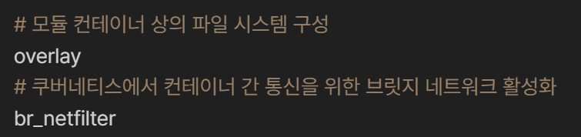
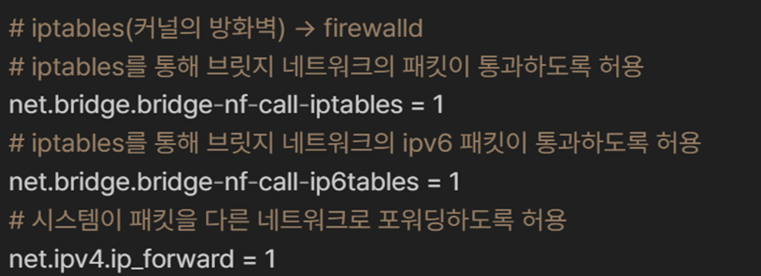
Part 5
쿠버네티스
설치 전 사전 과정
관리자 모드로 변경 : sudo su
커널에 특정 기능을 로드(모듈) 수행 /etc/modules-load.d/ 디렉토리에서 k8s.conf 파일생성
모듈 활성화
modprobe overlay
modprobe br_netfilter
쿠버네티스에서 사용할 시스템 커널 매개변수를 변경 /etc/sysctl.d/ 디렉토리에서 k8s.conf 파일생성
시스템 파라미터 적용
sysctl --system
Notes:
10250 TCP, 30000-32767 TCP, 6783 TCP, 6783-6784 UDP + default

Slide 19
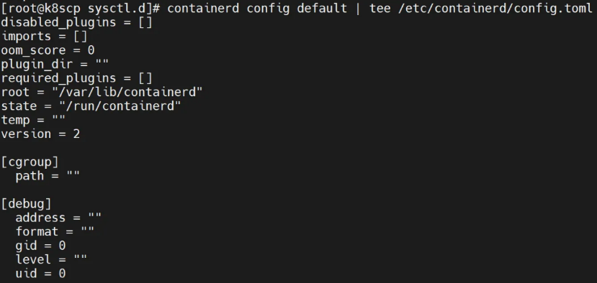
Part 5
쿠버네티스
설치 전 사전 과정
CRI(컨테이너 런타임)인 containerd를 설치
dnf -y install containerd
containerd의 기본 설정 파일을 생성하고 출력을 파일로 저장
containerd config default | tee /etc/containerd/config.toml
실행하기 : systemctl --now enable containerd

Slide 20
Part 5
쿠버네티스
kubeadm, kubelet 및 kubectl 설치
kubeadm: 클러스터를 부트스트랩하는 명령
kubelet: 클러스터의 모든 머신에서 실행되는 파드와 컨테이너 시작과 같은 작업을 수행하는 컴포넌트
kubectl: 클러스터와 통신하기 위한 커맨드 라인 유틸리티
해당 레포지토리를 추가
cat <<EOF | sudo tee /etc/yum.repos.d/kubernetes.repo [kubernetes] name=Kubernetes baseurl=https://pkgs.k8s.io/core:/stable:/v1.32/rpm/ enabled=1 gpgcheck=1 gpgkey=https://pkgs.k8s.io/core:/stable:/v1.32/rpm/repodata/repomd.xml.key exclude=kubelet kubeadm kubectl cri-tools kubernetes-cni EOF
쿠버네티스 설치: sudo dnf install -y kubelet kubeadm kubectl --disableexcludes=Kubernetes
서비스 실행 : sudo systemctl enable --now kubelet

Slide 21
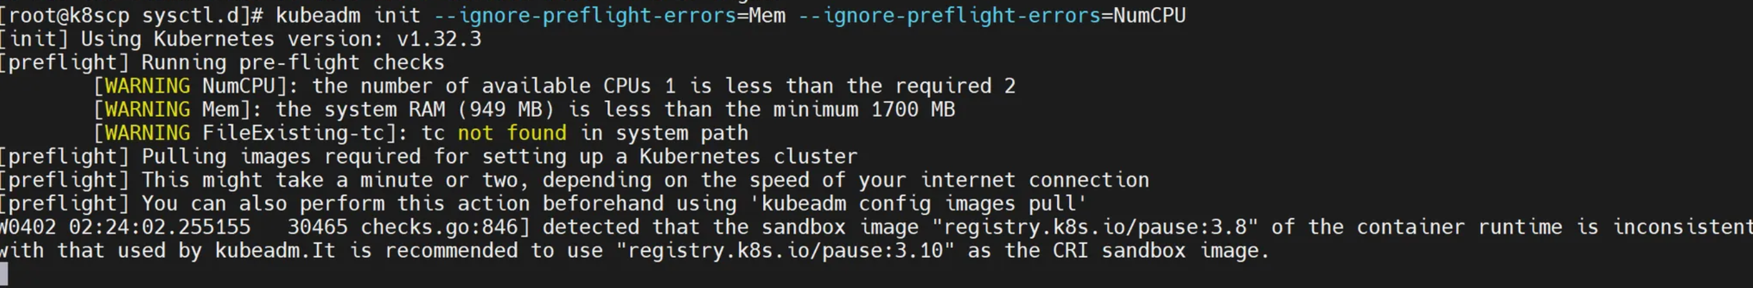

Part 5
쿠버네티스
kubeadm, kubelet 및 kubectl 설치
/etc/hosts 에 파일에 클러스터 이름 및 IP 이름(프라이빗 IP) 적기(컨트롤 플레인 및 워커 노드에 모두 동일하게 적용)
Ex) 10.0.10.65 k8scp 10.0.9.184 k8swn1 10.0.3.74 k8swn2
초기 실행 시 에러 발생 무시 : kubeadm init --ignore-preflight-errors=Mem --ignore-preflight-errors=NumCPU

Slide 22
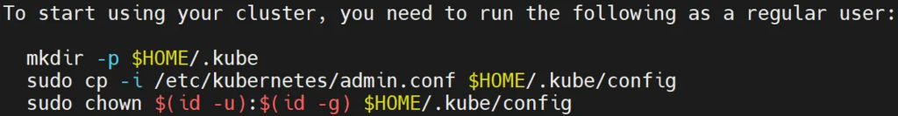
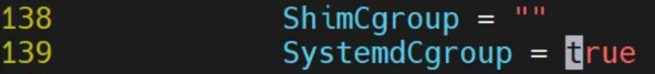
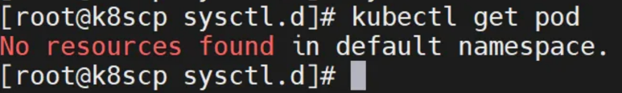
Part 5
쿠버네티스
kubeadm, kubelet 및 kubectl 설치
클러스터 사용을 위해 추가 명령어 입력
컨테이너가 systemd 컨트롤 그룹을 활용해서 자원 배분을 커널로부터 받을지 여부를 설정
/etc/containerd/config.toml 파일 접속후 SystemdCgroup 옵션을 true로 변경
재시작 수행 : systemctl restart containerd kubelet
테스트 수행 : kubectl get pods

Slide 23
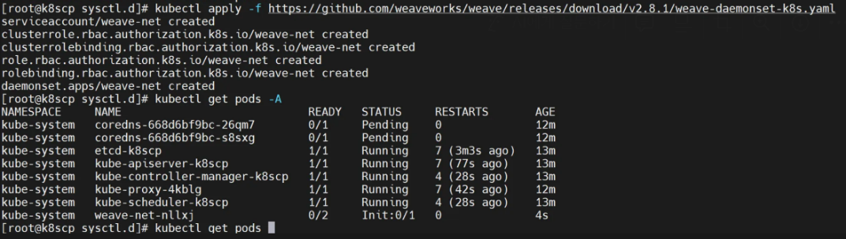

Part 5
쿠버네티스
CNI 설치
CNI weave (weaveworks/weave) : Kubernetes 클러스터의 네트워킹을 효율적으로 관리하고 패킷 통신을 최적화하는 데 중요한 역할
설치 : kubectl apply -f https://github.com/weaveworks/weave/releases/download/v2.8.1/weave-daemonset-k8s.yaml
쿠버네티스 파드 테스트 : kubectl get pod –A
worknode에서 쿠버네티스 클러스터에 참가하기 위해 아래 명령어를 입력

Slide 24
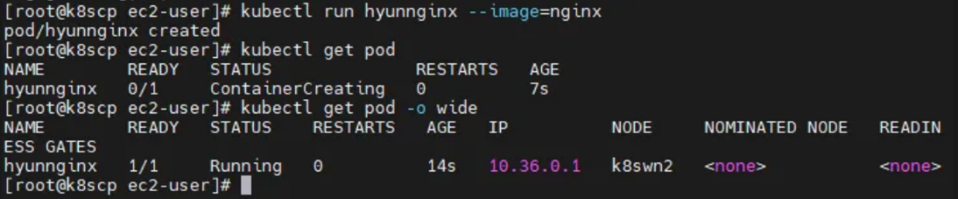
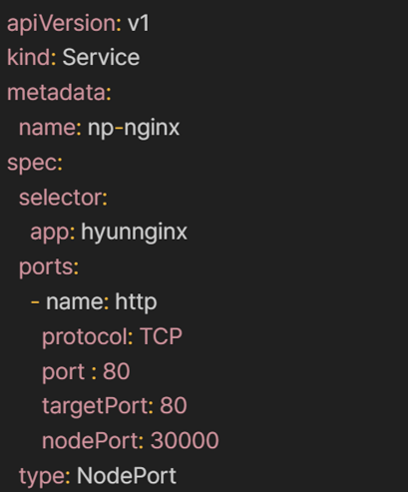
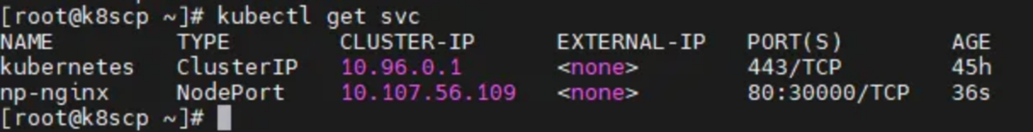

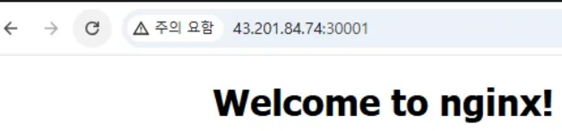
Part 5
쿠버네티스
파드 & 디프로리이먼트 생성
파드 명령어를 이용해 nginx 파드 한개를 생성
kubectl run [파드 이름] --image=nginx
외부에서 결과값을 반환할 수 있는지 확인하기 위해서 노드 포트를 이용
외부에서 접속 테스트

Slide 25
Part 5
쿠버네티스
파드 & 디플로이먼트 생성
파드 명령어를 이용해 nginx 파드 한개를 생성
kubectl run [파드 이름] --image=nginx
외부에서 결과값을 반환할 수 있는지 확인하기 위해서 노드 포트를 이용
외부에서 접속 테스트

Slide 26
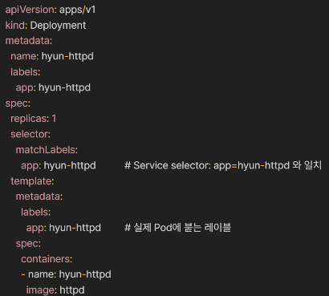
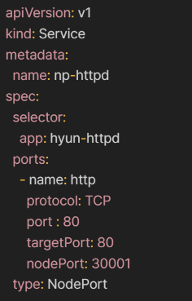
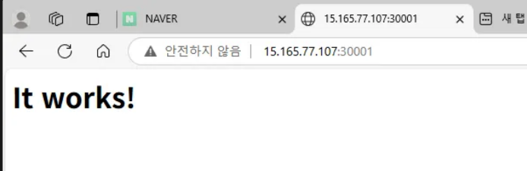
Part 5
쿠버네티스
파드 & 디플로이먼트 생성
오브젝트 파일을 이용해 httpd 디폴로이먼트 1개 생성 노드포트 오브젝트파일

Slide 27
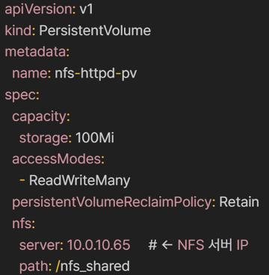
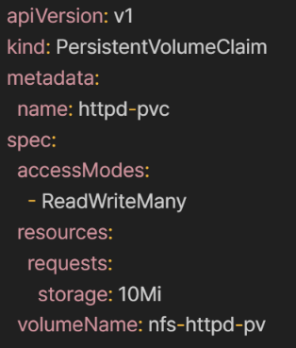
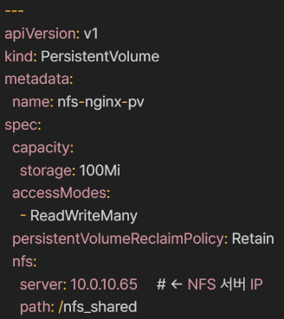
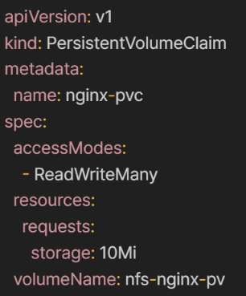
Part 5
쿠버네티스
PV & PVC
nfs 서버를 구축한 후 nginx 파드와 httpd 파드의 홈 디렉터리에 각각 임의의 용량을 가진 pv 및 pvc를 생성
공유되는 디렉터리 생성: mkdir /nfs_shared
Nfs 서버 활성화 : systemctl --now enable nfs-server
옵션 적용 (/etc/exports)파일에 기록 : /nfs_shared 10.0.0.0/16(rw,sync,no_root_squash)
오브젝트 파일 생성 후 실행 : kubectl apply -f nfs-py.yaml
Httpd PV 오브젝트 파일
Httpd PVC 오브젝트 파일
nginx PV 오브젝트 파일
nginx PV 오브젝트 파일

Slide 28
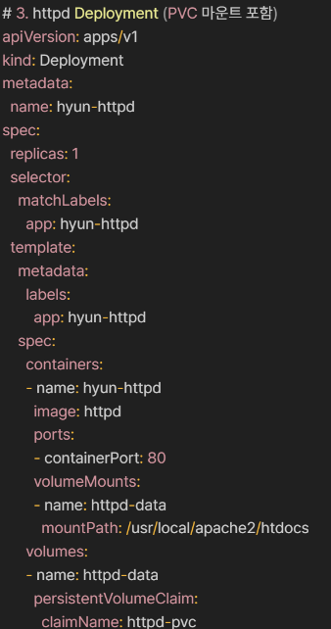
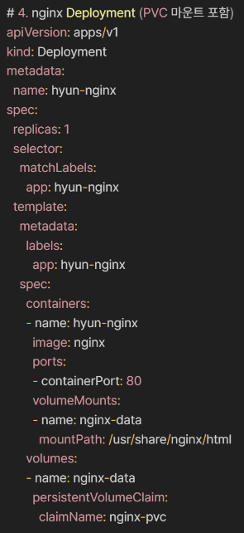
Part 5
쿠버네티스
PV & PVC
생성한 PVC를 볼륨으로 사용하는 디플로이먼트 오브젝트 스펙 파일 작성

Slide 29


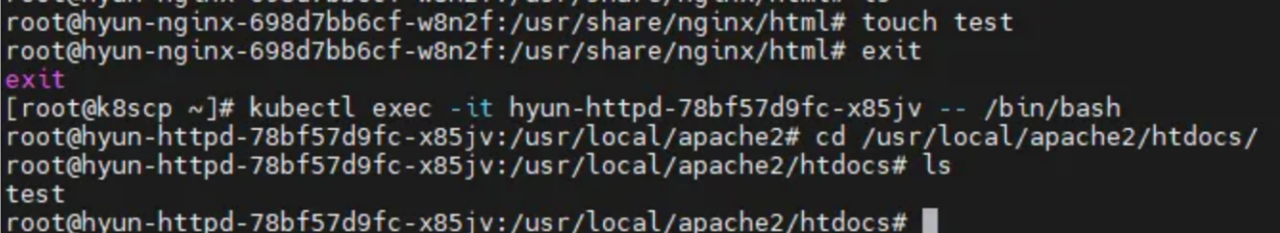
Part 5
쿠버네티스
PV & PVC
Pod 내부에서 마운트 동작 확인

